Slide 1
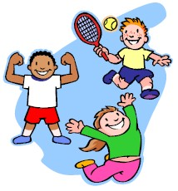
25.000 шагов к здоровью, или движение – это жизнь!
Работу выполнила: классный руководитель Адалатова О.В. МКС (К) ОУ Купинской специальной (коррекционной) общеобразовательной школы-интерната VIII вида.

Slide 2
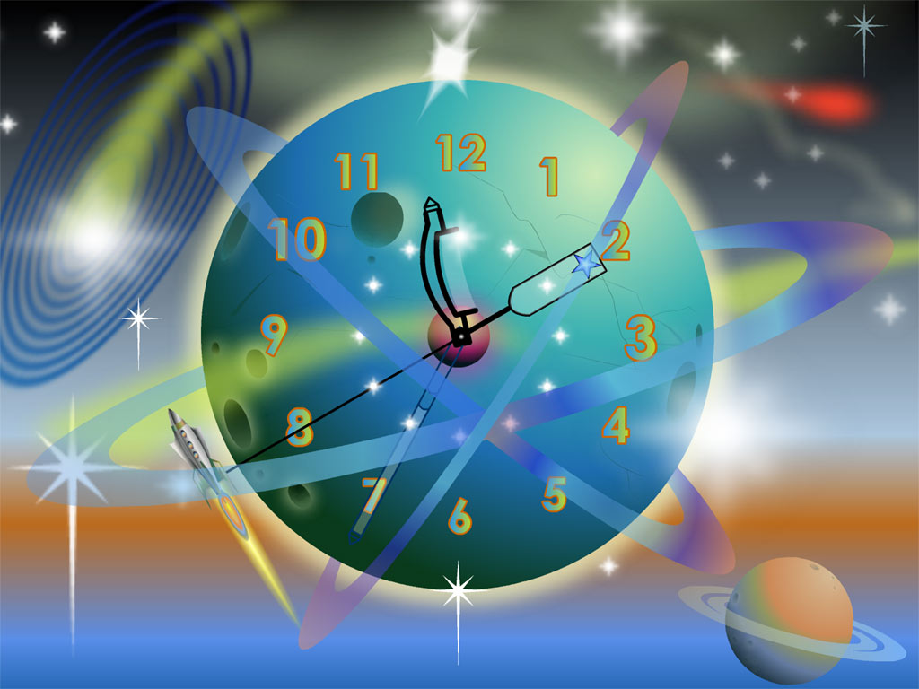
Что общего между космонавтами, находящимися в невесомости на орбите, и современными школьниками?

Slide 3
Круглосуточно заняты.
Привязаны к своей кабине, как школьники к школе.
Школьники плавают в знаниях, а космонавты – в кабине.
Космонавтам нужно всё знать и школьникам тоже.
Космонавтам хочется домой и школьникам тоже.

Slide 4
Значение движений для человека:
ГИПОДИНАМИЯ- ПРОБЛЕМА ВЕКА.
« гипо» – слишком мало.
- Без движения мышцы отмирают.
Кто постоянно двигается, тот дольше живёт и выглядит моложе.
Если человек мало двигается, он толстеет, болеет, раньше умирает.
Физкультура и движение поднимает с постели даже безнадёжно больных людей.

Slide 5
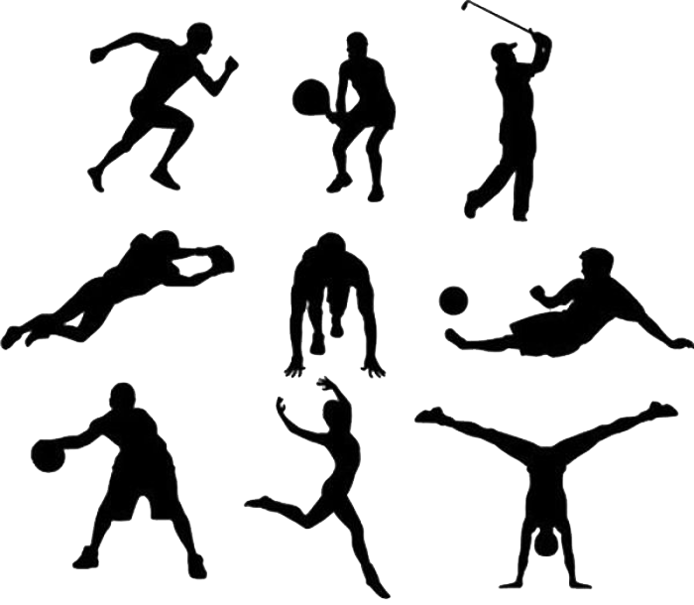
Двигательная активность и здоровье человека
Спасение детей – в повышении двигательной активности.
Какой она должна быть?
Как её измерить?
Физические нагрузки тренируют сердце, сосуды, мышцы, кости, развивают мышление, воспитывают характер.

Slide 6
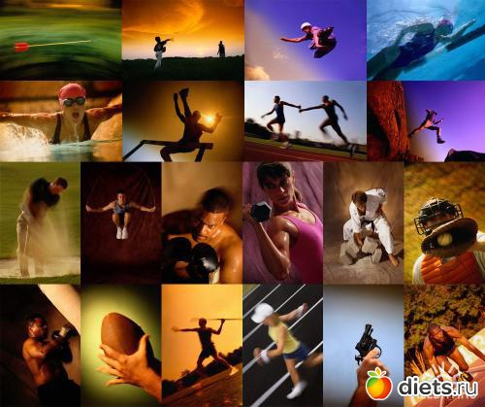
Дневная норма движения
2 часа – любая физическая нагрузка ( в том числе и домашние дела);
1 час – игры, упражнения, соревнования;
В пересчёте на шаги – 23-30 тыс. шагов;
пульс должен подниматься до 140 ударов в минуту;
2 – 2,5 часа в день – на свежем воздухе.

Slide 7
Работоспособность человека в течение суток
Время суток | Работоспособность | Физическая активность
7.00-9.00 | Низкая | Утренняя гимнастика
9.00-12.00 | Высокая | Активные упражнения, игры, тренировки
12.00-16.00 | Низкая | Глазная и дыхательная гимнастика
16.00-19.00 | Высокая | Активные упражнения, игры, тренировки
19.00-21.00 | Низкая | Дыхательная и глазная гимнастика

Slide 8
Ух ты, ах, ты, все мы космонавты!
Анкета среди учеников нашего класса
- Каждый из нас в среднем проводит в движении 6 часов;
Уроки физкультуры нравятся 9 ученикам;
Играют в футбол 4 человека;
Утреннюю зарядку делают 8 человек;
свободное время чаще всего проводят за телевизором или компьютером 3 человека, в движении 7 человек;
Согласны с тем, что активное движение – признак здорового образа жизни 10 человек;
Таким образом, мы пришли к выводу, что наш класс страдает от гиподинамии, но стремится а активному образу жизни.

Slide 9
РЕКЛАМНАЯ ПАУЗА
Чтоб успешно развиваться,
Нужно спортом заниматься.
От занятий физкультуры
Будет стройная фигура.
Нам полезно, без сомненья, Всё, что связано с движеньем.
Движение- это энергия!
Движение- это красота, молодость, сила!

Slide 11
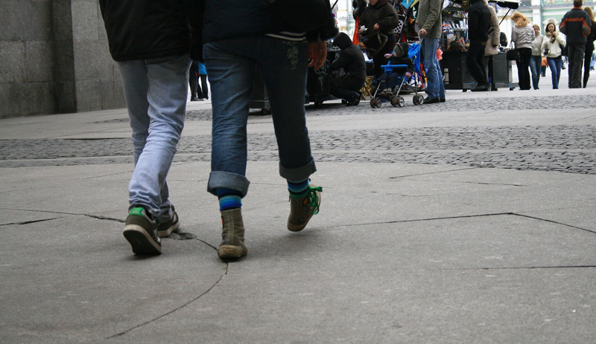
За здоровьем- пешком!
Где же найти физические нагрузки?
В повседневной жизни мы совершаем 3-6 тыс. шагов. Где же набрать 20-30 тыс.шаг в день? Многие специалисты советуют заниматься ходьбой. Это самая эффективная физическая нагрузка. Ходить можно по любой дороге и при любой погоде.
Можно каждый день менять маршрут и выбирать себе интересных спутников.
Во время прогулки важно не перегружаться.

Slide 12
Бабушкины секреты:
1.Уборка в квартире, мытьё посуды - тоже физическая нагрузка.
2. У телевизора не лежите на диване. Сядьте на стул. И держите спину прямо.
3. На уроке, когда вы долго сидите без движения, регулярно расправляйте плечи и спину. Вращайте плечами, отводите их назад, затем выдвигайте вперёд. Крутите головой, разминая шею. Вытягивайте руки перед собой и делайте глубокий вдох и т.д.
4. Если вам звонят на мобильный телефон, встаньте и прохаживайтесь во время разговора.
5. Вообще, не упускайте случая пройтись или даже пробежаться - даже 10 минутная прогулка придаст вам бодрости.

Slide 13
Человек сам должен бороться за своё здоровье, а активный образ жизни поможет ему в этой борьбе. 25 000 шагов!.. Их нужно делать каждый день, чтобы сохранить хорошую физическую форму. Но часто бывает, нужно сделать хотя бы первый шаг. И я желаю вам всё- таки сделать этот шаг к своему здоровью.

